Slide 1
BIS attīstības projekts III
2022.gada 20.janvāris

Slide 2
BIS attīstības projekta 3.kārta
Galvenās aktivitātes:
Jaunu saskarņu veidošana/esošo pilnveidošana ar būvniecības nozares dalībniekiem
Saskarņu izvērtēšana un migrēšana uz API Pārvaldnieku
Investīciju piesaistes atbalsta platformas izveide

Slide 3
Jaunu saskarņu veidošana vai esošo pilnveidošana
MĒRĶIS: NODROŠINĀT ĀTRĀKU UN EFEKTĪVĀKU BŪVNIECĪBAS ADMINISTRATĪVO PROCESU
ar būvniecības ierosinātāju IS
ar būvniecības projektētāju IS
ar būvnieku IS
ar apdrošināšanas kompāniju IS
ar dzīvojamo māju un nekustamo īpašumu pārvaldnieku IS

Slide 4
JAUNU SASKARŅU VEIDOŠANA AR BŪVNIECĪBAS IEROSINĀTĀJU IS
No ierosinātāju IS uz BIS nodoti visi nepieciešamie dati un informācija būvniecības ieceres uzsākšanai (piemēram, ieceres iesnieguma strukturētie dati, t.sk. būves dati, pilnvarojumi, deleģējumi, u.c.)
No BIS uz ierosinātāju IS nodota aktuāla informācija par būvniecības lietas statusu un pieņemtajiem lēmumiem
JAUNU SASKARŅU VEIDOŠANA AR BŪVNIECĪBAS PROJEKTĒTĀJU IS
No komersantu IS uz BIS tiktu nodots būvprojekta saturs un informācija par atbildīgajiem būvspeciālistiem
No BIS uz komersantu IS tiktu nodota informācija par būvprojekta izskatīšanas virzību un aktuāliem saskaņojumiem

Slide 5
JAUNU SASKARŅU VEIDOŠANA AR
BŪVNIEKU IS
No būvnieku IS uz BIS tiktu nodota informācija par būvdarbu līgumiem un to dalībniekiem
Nodrošināta datu apmaiņa būvdarbu žurnāla ietvaros
JAUNU SASKARŅU VEIDOŠANA AR APDROŠINĀŠANAS KOMPĀNIJU IS
izveidot BIS jaunu reģistru, kurā tiek fiksētas būvniecības procesā nepieciešamās OCTA polises
ar saskarņu starpniecību nodrošināt komersantiem iespēju izgūt no BIS informāciju polišu izsniegšanai, kā arī reģistrēt un pārvaldīt izsniegtās polises

Slide 6
DATU APMAIŅAS PILNVEIDOŠANA AR DZĪVOJAMO MĀJU UN NEKUSTAMO
ĪPAŠUMU PĀRVALDNIEKU IS
Papildināt datu apmaiņu ar nekustano īpašumu pārvaldnieku IS, iekļaujot informāciju par ekspluatācijas lietā uzturētajiem datiem

Slide 7
Saskarņu izvērtēšana un migrēšana uz API pārvaldnieku
MĒRĶIS: NODROŠINĀT BIS ATTĪSTĪBU ATBILSTOŠI DIGITĀLĀS TRANSFORMĀCIJAS PAMATNOSTĀDNĒM 2021. – 2027.GADAM
projekta ietvaros izstrādāto un pilnveidoto saskarņu darbības nodrošināšana, izmantojot API Pārvaldnieka moduli
pārējo BIS esošo datu apmaiņas saskarņu izvērtēšana un atbilstošo saskarņu migrācija uz API Pārvaldnieka moduli

Slide 8
Investīciju piesaistes atbalsta platformas izveide
MĒRĶIS: DIGITĀLA PLATFORMA INVESTORIEM LĒMUMA IZVĒRTĒŠANAI PAR PIEMĒROTĀKO LATVIJAS REĢIONU INVESTĪCIJU PROJEKTA ĪSTENOŠANAI

Slide 9
Investīciju piesaistes atbalsta platforma
AKTIVITĀTES:
pētījuma veikšana par investoru prasībām un vajadzībām lēmuma izvērtēšanai, informācijas attēlošanai, u.c.
vienota algoritma izstrāde saņemto datu interpretācijai
jaunu saskarņu izstrāde vai esošo papildināšana platformas darbības nodrošināšanai
BIS funkcionalitātes pilnveidošana un datu strukturizēšana atbilstoši prasībām, kuras izvirza investīciju piesaistes atbalsta platformas darbības nodrošināšana

Slide 10
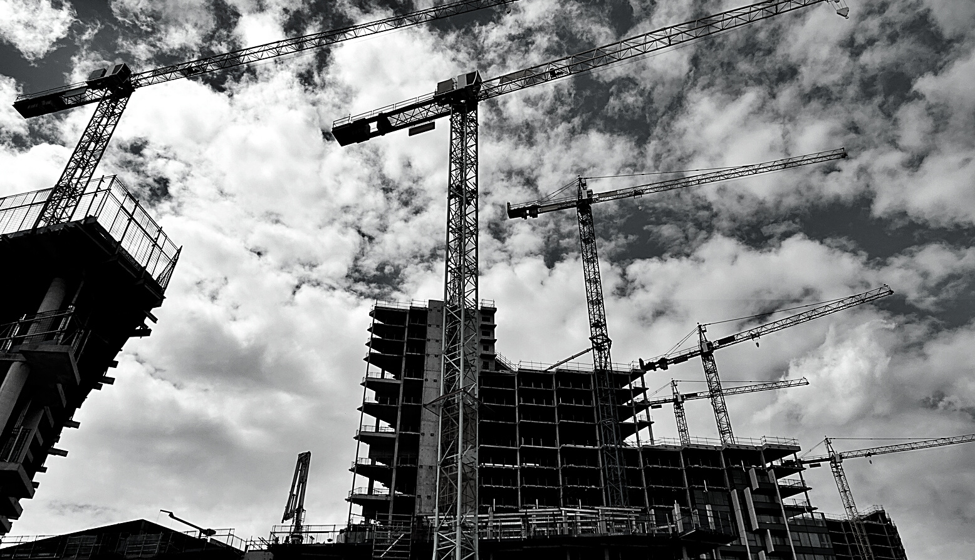
IEGUVUMI NOZAREI
būvniecības nozares produktivitātes kāpināšana un būvniecības pakalpojumu kvalitātes uzlabošana
pakalpojumu pieejamības uzlabošana
datu kvalitātes uzlabošana
KOPĒJIE IEGUVUMI LATVIJAI
administratīvā sloga samazināšana privātpersonām un juridiskām personām
ārvalstu tiešo investīciju piesaiste Latvijai
Latvijas kopējā ekonomiskās aktivitātes veicināšana

Slide 11
Pēdējie jaunumi BIS attīstības projekta 2.kārtas ietvaros (4.laidiens)
Papildinājumi un uzlabojumi BIS publiskajā portālā no būvniecības ieceres līdz būvdarbiem:
būvniecības lietu saraksta atrādīšanā un meklēšanas funkcionalitātē;
veikti papildinājumi attiecībā uz norādāmo informāciju un pazīmēm būvniecības ieceres iesniegumā, projektā, saskaņošanas procesā
plānoto atkritumu norādīšana ieceres iesniegumā un būvdarbu uzsākšanas nosacījumu (BUN) izpildes iesniegumā
izstrādāta sadaļa par trešo pušu saskaņojumiem, kas ļauj caur BIS elektroniski nosūtīt saskaņojuma pieprasījumu
Papildinājumi un uzlabojumi sadaļā “Būvdarbu gaita”:
ieviestas vizuālās izmaiņas un papildinājumi būvdarbu žurnāla ierakstu sarakstos un veikti uzlabojumi pievienošanas, apstiprināšanas un atrādīšanas funkcionalitātē
izstrādāti uzlabojumi būvdarbu žurnāla līgumu ievades formā un būvmateriālu konfigurācijas sarakstā
veikti tāmes datu pievienošanas un norādīšanas papildinājumi
ieviestas izmaiņas saņemto un izvesto materiālu un būvizstrādājumu uzskaitē
nodrošināta iespēja veikt būvniecības atkritumu uzskaiti būvdarbu žurnālā
ieviesti papildinājumi aktu izveidošanā un apstiprināšanā būvdarbu žurnālā

Slide 12
Pēdējie jaunumi BIS attīstības projekta 2.kārtas ietvaros (4.laidiens)
Papildinājumi un uzlabojumi pie būves nodošanas ekspluatācijā:
izstrādāti papildinājumi tehnisko noteikumu izdevēju atzinumā;
ieviesta faktisko būvniecības atkritumu kontrole pie nodošanas ekspluatācijā;
iestrādāti papildinājumi iesniegumā par būves neesību.
Ieviestas izmaiņas un papildinājumi ēkas energosertifikāta izveidē un apstrādē

Slide 13
Pēdējie jaunumi BIS attīstības projekta 2.kārtas ietvaros (3.laidiens)
IZSTRĀDĀTA JAUNA BŪVJU EKSPLUATĀCIJAS SADAĻA,
KURĀ IR IEKĻAUTI EKSPLUATĀCIJAS UN MĀJU LIETU MODUĻI
Dzīvojamo māju īpašniekiem ir iespējams:
izveidot apsekošanas pieteikumu pārvaldniekam
nosūtīt paziņojumu citiem īpašniekiem (kaimiņiem) vai pārvaldniekam
apskatīt dokumentus un pievienot lēmumus
kā arī pilnvarot ar īpašnieka pārstāvēšanas tiesībām citu personu
Namu pārvaldniekam ir nodrošināta iespēja:
ievadīt skaitītāju mērījumus, uzkrātos līdzekļus, pārvaldīšanas izmaksas un pievienot ienākumu/izdevumu pārskatu
reģistrēt remontdarbus, saņemt un apstrādāt apsekošanas pieteikumus, pildīt apsekošanas reģistrācijas žurnālus
sūtīt paziņojumus māju/dzīvokļu īpašniekiem
Līdz ar grozījumiem Dzīvokļa īpašuma likumā un Dzīvojamo māju pārvaldīšanas likumā būs iespējams elektroniski organizēt aptaujas un dzīvokļu īpašnieku kopsapulces

Slide 14
Paldies par uzmanību!
Būvniecības valsts kontroles birojs
www.bvkb.gov.lv
www.bis.gov.lv

